Slide 1
CHAP 9. 리소스와 보안

Slide 2
리소스
리소스(resource)란 이미지, 문자열, 레이아웃, 동영상 파일 등을 의미한다.
리소스는 특별하게 이름 지어진 리소스 디렉토리에 모여 있어야 한다.

Slide 3
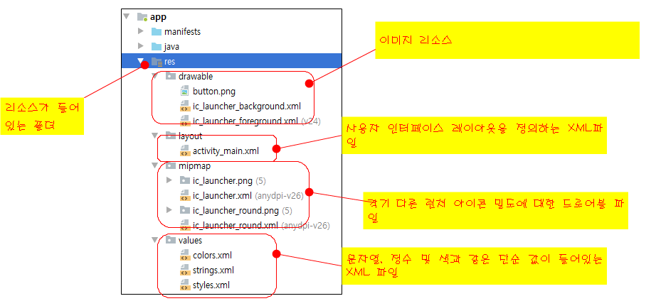
리소스의 예

Slide 4
리소스의 종류
디렉토리 | 리소스 타입
anim/ | 트윈 애니메이션을 정의하는 XML 파일,
color/ | 컬러의 상태 리스트를 정의하는 XML 파일
drawable/ | 비트맵 파일(.png, .9.png, .jpg, .gif)이나 다음과 같은 리소스 타입으로 컴파일되는 XML 파일
layout/ | 사용자 인터페이스 레이아웃을 정의하는 XML파일
menu/ | 애플리케이션 메뉴를 정의하는 XML 파일
raw/ | 시스템에 의하여 압축되지 않는 원본 파일.
values/ | 단순한 값을 정의하는 XML파일, 문자열, 정수, 색상 등이 여기에 해당된다.
xml/ | 실행 시간에 Resources.getXML()을 호출하여서 읽을 수 있는 XML파일 .XML 구성(configuration) 파일은 여기에 저장되어야한다.

Slide 5
기본 리소스와 대체 리소스
기본 리소스(default resource)
장치 구성과 상관없이 기본적으로 사용되는 리소스이다.
대체 리소스(alternative resource)
대체 리소스는 특정한 장치 구성을 위하여 설계된 리소스이다.

Slide 6
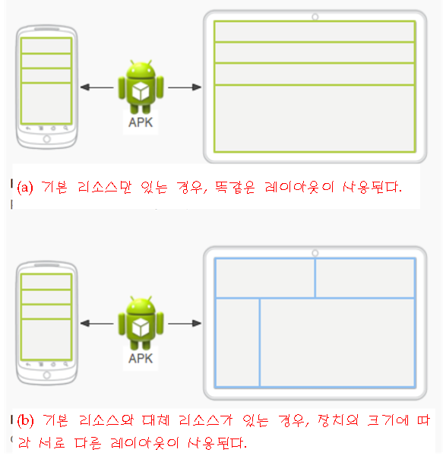
기본 리소스와 대체 리소스

Slide 7
대체 리소스를 제공하는 방법
기본 디렉토리 이름에 특정한 장치 구성의 이름을 붙인 디렉토리에 리소스들이 저장

Slide 8
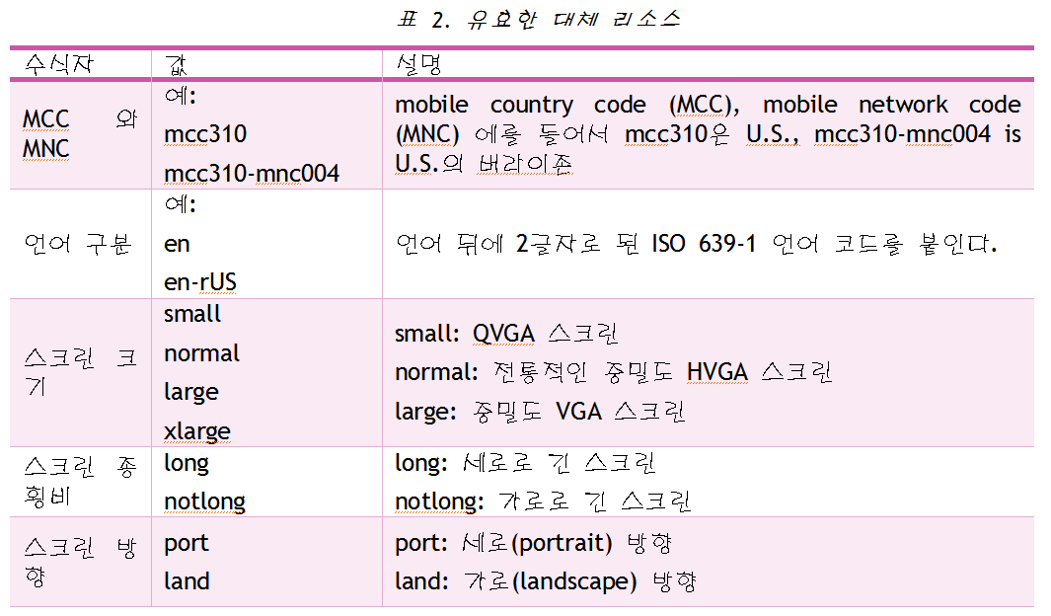
리소스 수식자

Slide 9
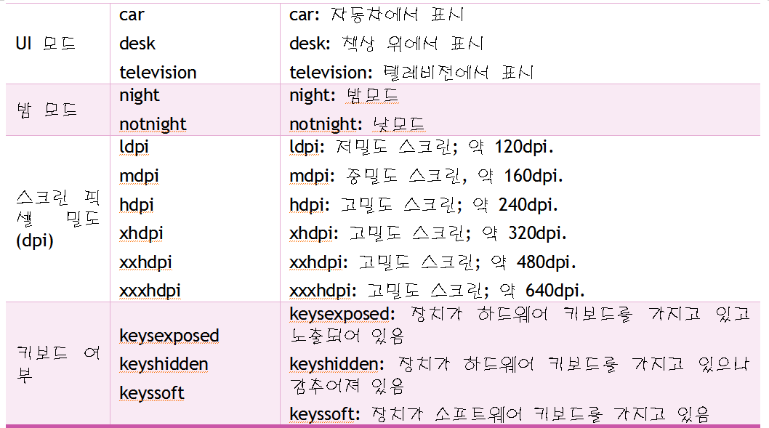
리소스 수식자

Slide 10
리소스 탐색 과정 #1
리소스
장치구성
drawable/
drawable-en/
drawable-en-port/
drawable-en-notouch-12key/
drawable-port-ldpi/
drawable-port-notouch-12key/

Slide 11
리소스 탐색 과정 #2 우선순위대로
리소스
장치구성
drawable/
drawable-en/
drawable-en-port/
drawable-en-notouch-12key/
drawable-port-ldpi/
drawable-port-notouch-12key/

Slide 12
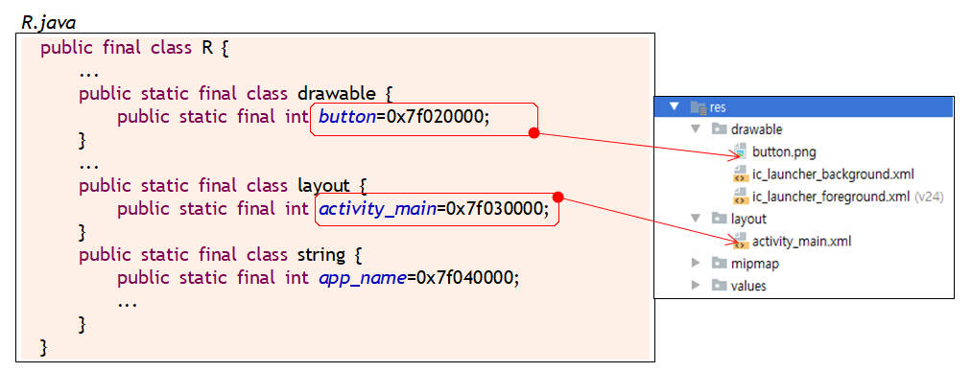
리소스 참조
R 클래스

Slide 13
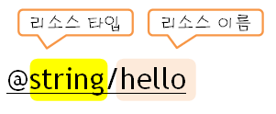
참조 방법
코드에서 참조
XML에서 참조

Slide 14
지역화
문자열이나 통화, 이미지 같은 여러 가지 리소스들을 사용자가 있는 지역에 따라 변경하는 것

Slide 15
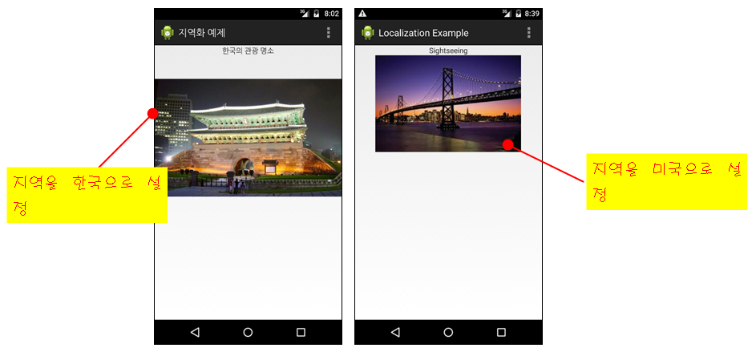
예제
설정된 지역에 맞추어서 관광 명소의 이미지를 화면에 표시한다.
한국, 미국 만을 지원하도록 작성

Slide 16
레이아웃 파일
<?xml version="1.0" encoding="utf-8"?>
<LinearLayout
xmlns:android="http://schemas.android.com/apk/res/android"
android:orientation="vertical"
android:layout_width="match_parent"
android:layout_height="match_parent"
android:gravity="center_horizontal" >
<TextView
android:layout_width="match_parent"
android:layout_height="wrap_content"
android:gravity="center_horizontal"
android:text="@string/text"/>
<ImageView
android:id="@+id/ImageView01"
android:layout_width="wrap_content"
android:layout_height="wrap_content"
android:src="@drawable/image"/>
</LinearLayout>

Slide 17
리소스 작성

Slide 18
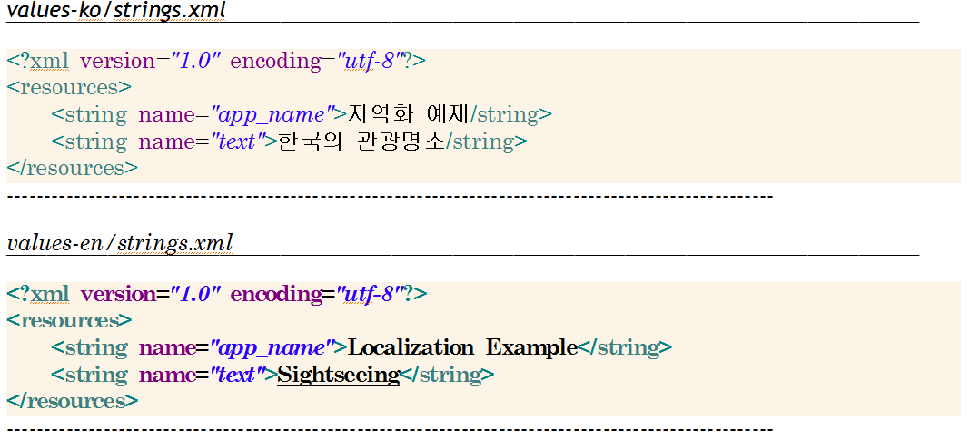
XML 파일 작성

Slide 19
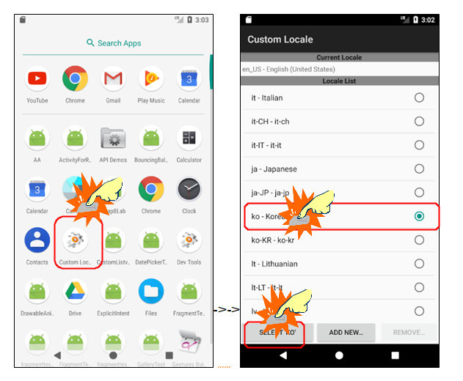
지역 변경 방법

Slide 20
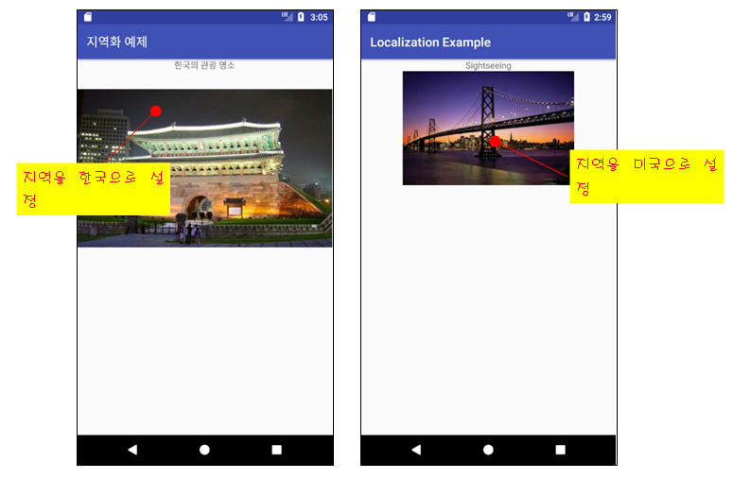
실행 결과

Slide 21
보안
안드로이드에서도 애플리케이션이 마음대로 시스템이나 다른 애플리케이션을 건드릴 수 있다면 심각한 위협
안드로이드에서 각 애플리케이션은 자신의 프로세스 안에서 실행
다른 애플리케이션을 건드릴 수 없다.->
Sandboxing

Slide 22
애플리케이션 서명(Application Signing)
모든 안드로이드 애플리케이션(.apk 파일)은 인증서로 서명 cf. Key Store
인증서는 애플리케이션의 작성자를 식별

Slide 23
권한 요청하기
만약 애플리케이션이 보호된 기능이나 장치 안의 데이터에 접근하려면 AndroidManifest.xml 파일에 필요한 권한을 표시
태그 <uses-permission>를 사용
<?xml version="1.0" encoding="utf-8"?>
<manifest xmlns:android="http://schemas.android.com/apk/res/android"
package="kr.co.company.PermissionTest"
android:versionCode="1"
android:versionName="1.0">
...
<uses-permission android:name="android.permission.RECEIVE_SMS"></uses-permission>
</manifest>

Slide 24
권한의 종류

Slide 25
예제
<?xml version="1.0" encoding="utf-8"?>
<manifest xmlns:android="http://schemas.android.com/apk/res/android"
package="kr.co.company.PermissionTest"
android:versionCode="1"
android:versionName="1.0">
..
<uses-permission android:name="android.permission.READ_CALENDAR"></uses-permission>
<uses-permission android:name="android.permission.READ_CONTACTS"></uses-permission>
</manifest>

